Slide 1
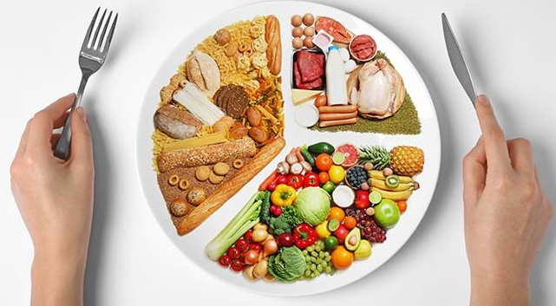
Manger équilibré
Unité 12 – Leçon 23

Slide 2

In U11L22 we learnt how to:
Organize a surprise party
Let’s see how we can use these skills to build new ones !

Slide 3
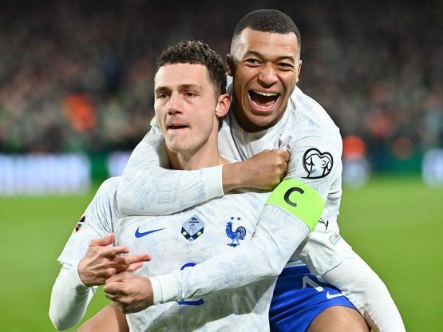

II. C. Texte 1
III. Voc: aliments
X. Production
IV. Voc: plats
V. Gr: qté indéfinie
VIII. Gr: pronom EN
VI. C. texte 2
VII. Gr qté définie
IX. Phonétique
I. Starter
I. Starter
nouveau
déjà vu
Les joueurs de l’équipe de France mangent toujours équilibré ! Kylian Mbappé mange des pâtes, et Benjamin Pavard mange du jambon, de la mozzarella, de la salade et de l’avocat et des œufs.
Notes:
Lien entre le leçon précédente et la nouvelle

Slide 4



Learning objectives : À la fin de la leçon
II. C. Texte 1
III. Voc: aliments
X. Production
IV. Voc: plats
V. Gr: qté indéfinie
VIII. Gr: pronom EN
VI. C. texte 2
VII. Gr qté définie
IX. Phonétique
I. Starter
Grammaire
Culture
Vocabulaire
Notes:
Guidage pour les objectifs en GG

Slide 5
À la fin de la leçon…
II. C. Texte 1
III. Voc: aliments
X. Production
IV. Voc: plats
V. Gr: qté indéfinie
VIII. Gr: pronom EN
VI. C. texte 2
VII. Gr qté définie
IX. Phonétique
I. Starter
Créer un menu équilibré
Grammaire
- La quantité (définie/indéfinie)
- Le pronom « EN »
Culture
- Les déjeuners de l’équipe de France de football
Vocabulaire
- Les aliments et boissons
- Les plats

Slide 6
Learning outcomes
II. C. Texte 1
III. Voc: aliments
X. Production
IV. Voc: plats
V. Gr: qté indéfinie
VIII. Gr: pronom EN
VI. C. texte 2
VII. Gr qté définie
IX. Phonétique
I. Starter
ALL students MUST be able to name foods and drinks.
MOST students SHOULD be able to make a healthy menu.
SOME students COULD be able to give advises to be healthy.
Notes:
ALL = isoler un objectif (gramm/lexical); MOST = obj de la leçon; SOME = objectif de la prochaine leçon

Slide 7
II. C. Texte 1
III. Voc: aliments
X. Production
IV. Voc: plats
V. Gr: qté indéfinie
VIII. Gr: pronom EN
VI. C. texte 2
VII. Gr qté définie
IX. Phonétique
I. Starter
Etapes de la leçon
I. Starter
Les repas de l’équipe de France de football
II. Compréhension de texte 1
Les aliments et les boissons
III. Vocabulaire
Recherche des phrases clés
IV. Vocabulaire
Les plats
X. Production
V. Grammaire
La quantité indéfinie
VI. Compréhension de texte 2
Recherche des phrases clés
VII. Grammaire
La quantité indéfinie
VIII. Grammaire
Le pronom EN
IX. Phonétique
La liaison avec le pronom EN
Imaginer un menu équilibré

Slide 8
Learning review
II. C. Texte 1
III. Voc: aliments
X. Production
IV. Voc: plats
V. Gr: qté indéfinie
VIII. Gr: pronom EN
VI. C. texte 2
VII. Gr qté définie
IX. Phonétique
I. Starter
Today, I have learned that …
Based on what we studied today, I want to know …

Slide 9
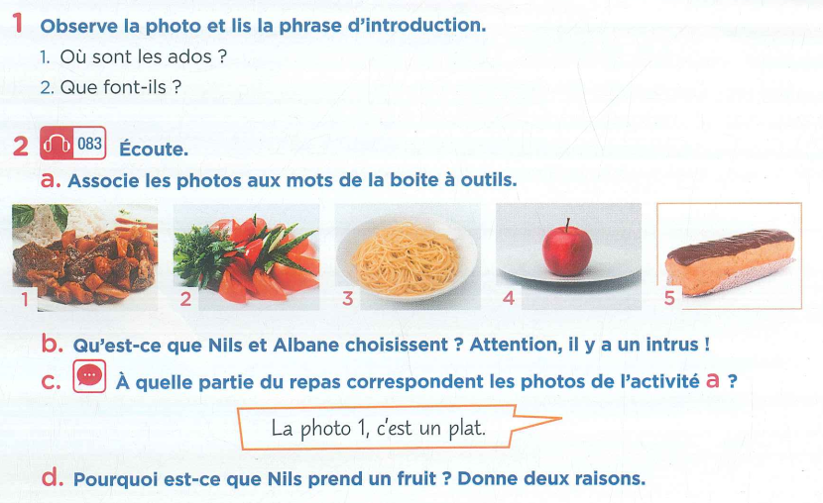
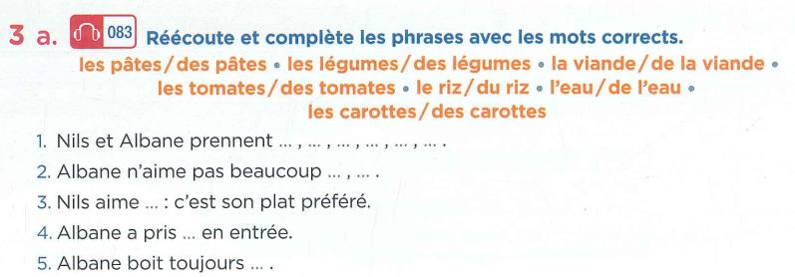
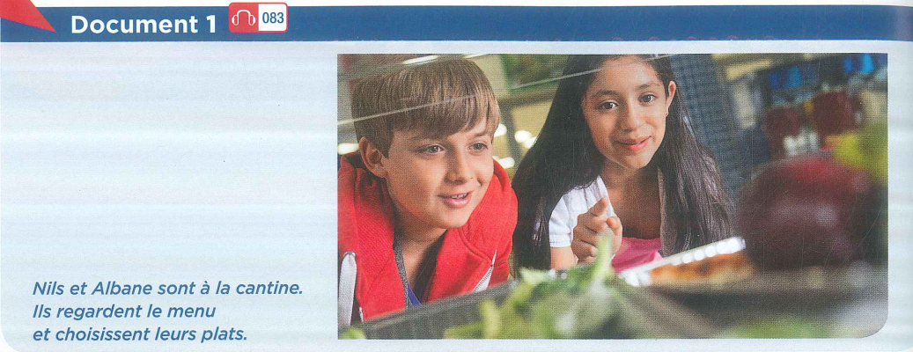

II. Compréhension de texte 1
II. C. Texte 1
III. Voc: aliments
X. Production
IV. Voc: plats
V. Gr: qté indéfinie
VIII. Gr: pronom EN
VI. C. texte 2
VII. Gr qté définie
IX. Phonétique
I. Starter

Slide 10
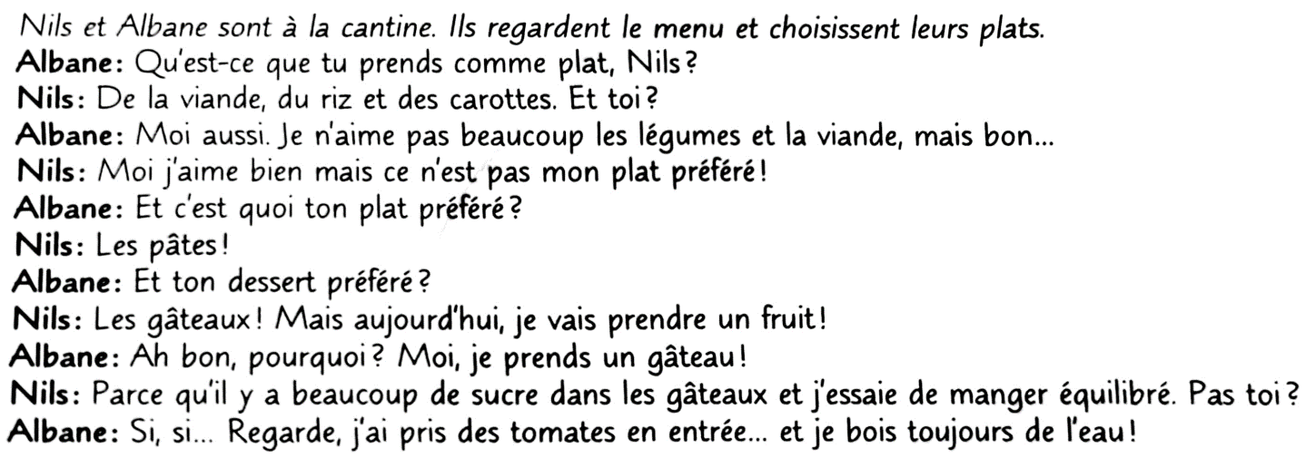
II. C. Texte 1
III. Voc: aliments
X. Production
IV. Voc: plats
V. Gr: qté indéfinie
VIII. Gr: pronom EN
VI. C. texte 2
VII. Gr qté définie
IX. Phonétique
I. Starter
Les plats | Les aliments
Une entrée | De la viande
Un plat | Du riz
Un dessert | Des carottes
 | Beaucoup de sucre
 | Des tomates
 | De l’eau
 | Les légumes
 | Les pâtes
 | Les gâteaux
 | Un fruit
Compréhension détaillée 1

Slide 11
À la fin de la leçon…
Communiquer par email
Grammaire
- La quantité (définie/indéfinie)
- Le pronom « EN »
Culture
- Les déjeuners de l’équipe de France de football
Vocabulaire
- Les aliments et boissons
- Les plats
What LO are we going to study ?

Slide 12
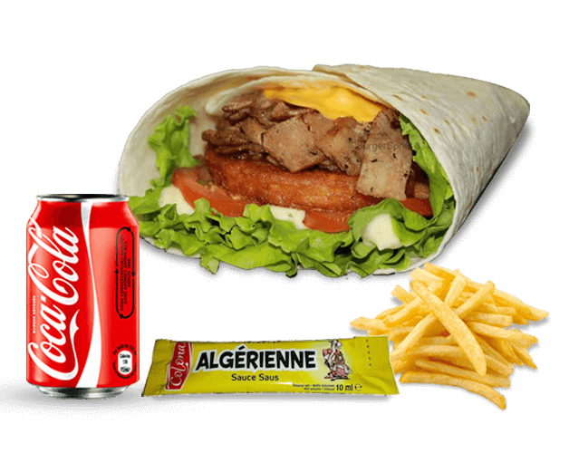
II. C. Texte 1
III. Voc: aliments
X. Production
IV. Voc: plats
V. Gr: qté indéfinie
VIII. Gr: pronom EN
VI. C. texte 2
VII. Gr qté définie
IX. Phonétique
I. Starter
Passons au point de vocabulaire :
Les aliments
Le kebab est un sandwich très populaire en France !
Dans un menu, il y a le sandwich, une canette de soda, de la sauce, et des frites.
Pour faire un sandwich il faut :
Du pain
De la viande (agneau, mouton, poulet)
De la salade
Des tomates
Des oignons
Du sel

Slide 13
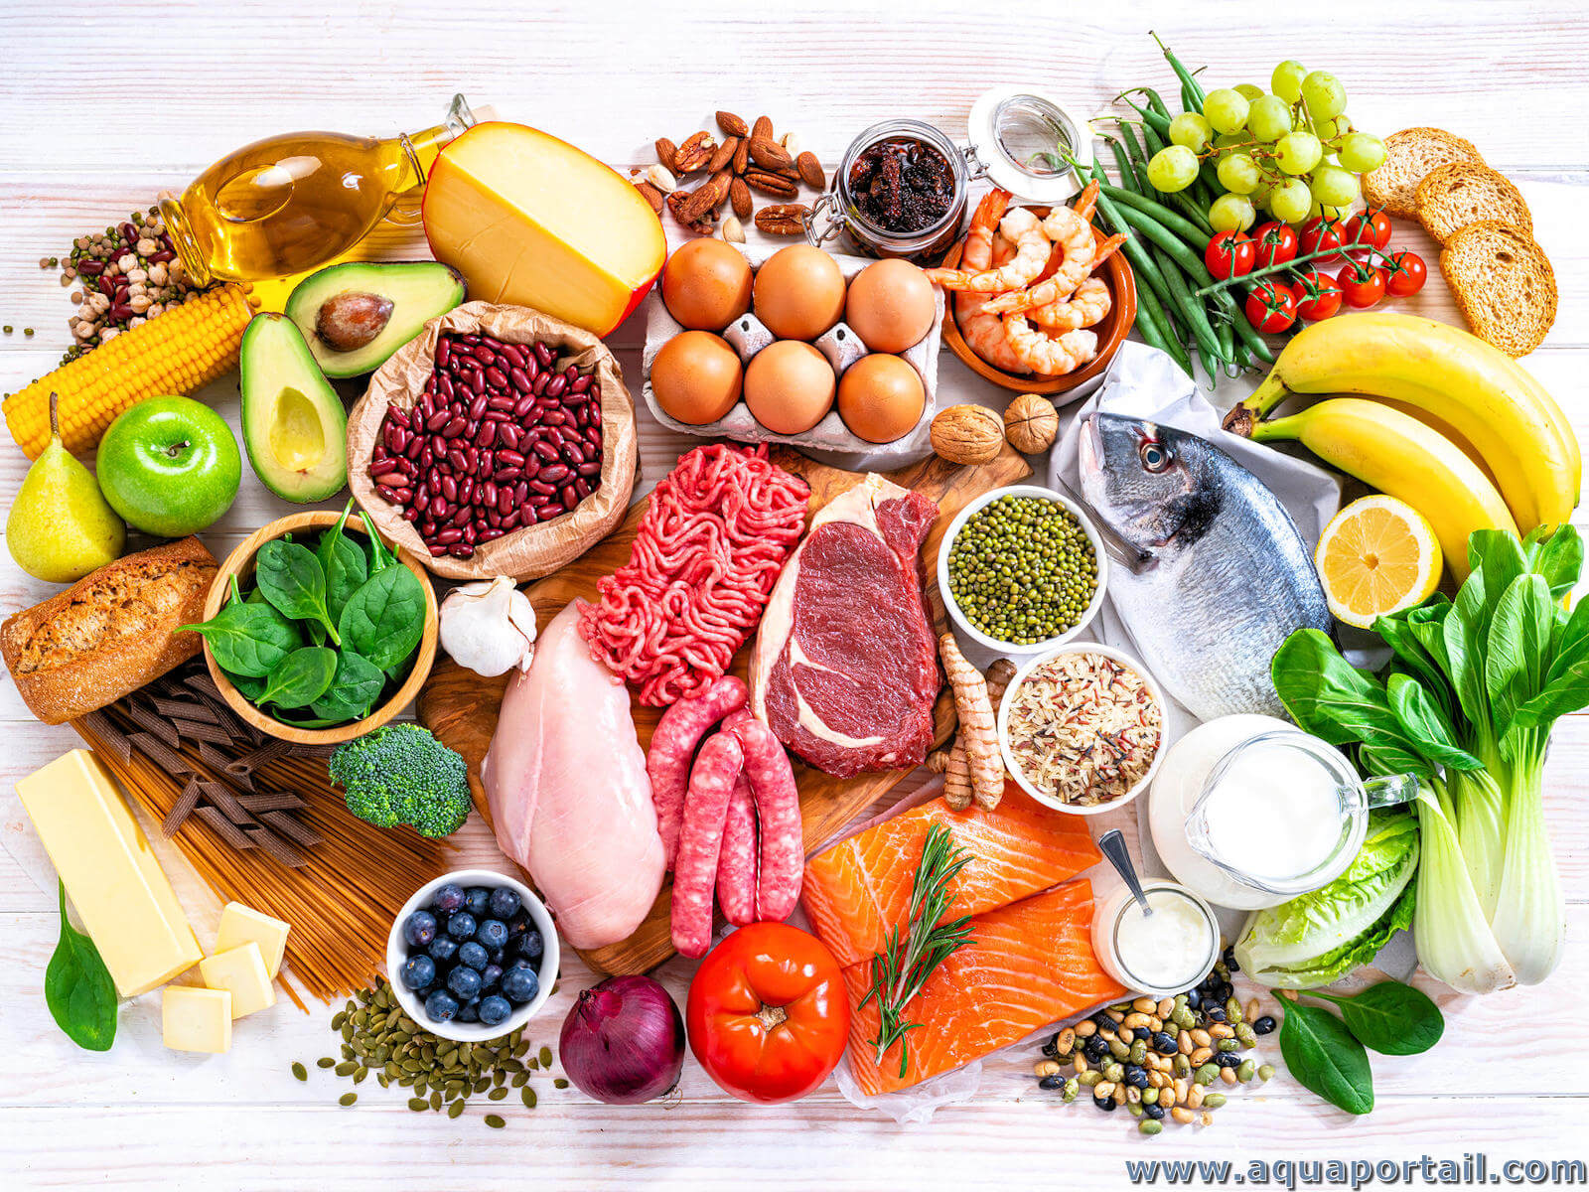
III. Vocabulaire : Les aliments et les boissons
II. C. Texte 1
III. Voc: aliments
X. Production
IV. Voc: plats
V. Gr: qté indéfinie
VIII. Gr: pronom EN
VI. C. texte 2
VII. Gr qté définie
IX. Phonétique
I. Starter
Les aliments
De la viande
Du riz
Des carottes
Beaucoup de sucre
Des tomates
De l’eau
Les légumes
Les pâtes
Les gâteaux
Un fruit
Est-ce que vous connaissez d’autres aliments ?

Slide 14

Flash le QR pour jouer !
II. C. Texte 1
III. Voc: aliments
X. Production
IV. Voc: plats
V. Gr: qté indéfinie
VIII. Gr: pronom EN
VI. C. texte 2
VII. Gr qté définie
IX. Phonétique
I. Starter
https://wordwall.net/fr/resource/870980/francese/les-aliments-et-les-boissons

Slide 15
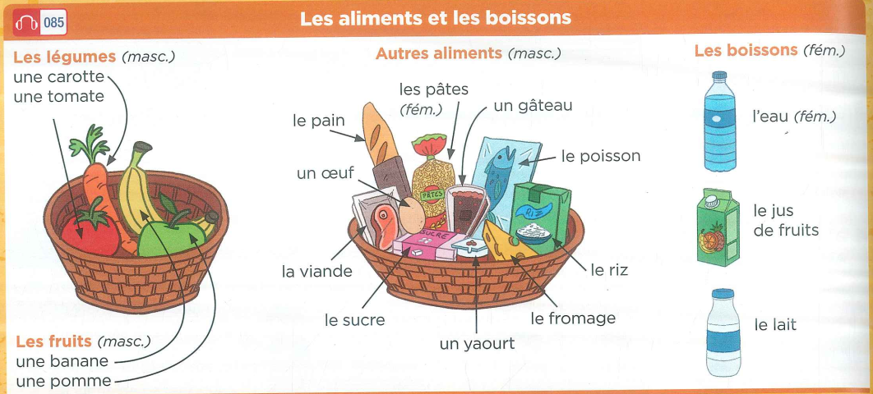
II. C. Texte 1
III. Voc: aliments
X. Production
IV. Voc: plats
V. Gr: qté indéfinie
VIII. Gr: pronom EN
VI. C. texte 2
VII. Gr qté définie
IX. Phonétique
I. Starter

Slide 16
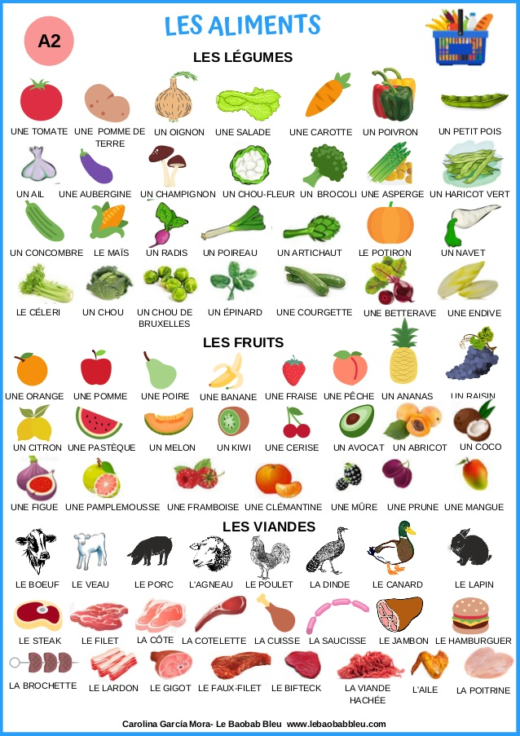
II. C. Texte 1
III. Voc: aliments
X. Production
IV. Voc: plats
V. Gr: qté indéfinie
VIII. Gr: pronom EN
VI. C. texte 2
VII. Gr qté définie
IX. Phonétique
I. Starter

Slide 17
II. C. Texte 1
III. Voc: aliments
X. Production
IV. Voc: plats
V. Gr: qté indéfinie
VIII. Gr: pronom EN
VI. C. texte 2
VII. Gr qté définie
IX. Phonétique
I. Starter

Slide 18
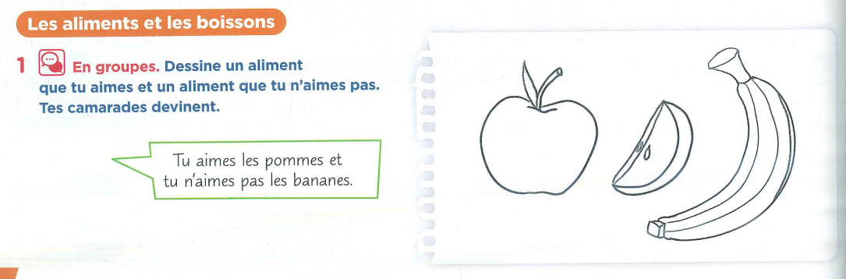
LE 1 p.76
II. C. Texte 1
III. Voc: aliments
X. Production
IV. Voc: plats
V. Gr: qté indéfinie
VIII. Gr: pronom EN
VI. C. texte 2
VII. Gr qté définie
IX. Phonétique
I. Starter
Notes:
Prendre des ardoises

Slide 19
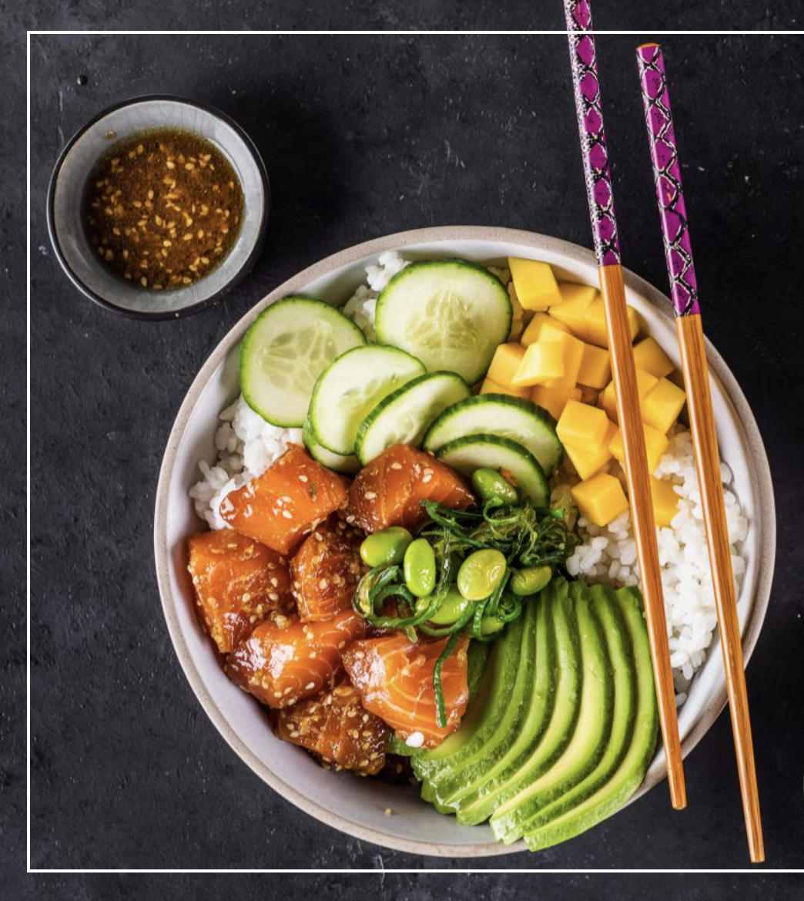
II. C. Texte 1
III. Voc: aliments
X. Production
IV. Voc: plats
V. Gr: qté indéfinie
VIII. Gr: pronom EN
VI. C. texte 2
VII. Gr qté définie
IX. Phonétique
I. Starter
Qu’est-ce qu’il y a dans le poke bowl ?
- Du riz
- Du saumon
- De la salade Wakame
- Des fèves
- Du concombre
- De l’avocat
- De la mangue
- De la sauce (sucre, sel, eau, vinaigre, sésame)

Slide 20

Online activity https://create.kahoot.it/search-results/all?query=aliments&orderBy=relevance
II. C. Texte 1
III. Voc: aliments
X. Production
IV. Voc: plats
V. Gr: qté indéfinie
VIII. Gr: pronom EN
VI. C. texte 2
VII. Gr qté définie
IX. Phonétique
I. Starter

Slide 21
II. C. Texte 1
III. Voc: aliments
X. Production
IV. Voc: plats
V. Gr: qté indéfinie
VIII. Gr: pronom EN
VI. C. texte 2
VII. Gr qté définie
IX. Phonétique
I. Starter
Revenons au point de vocabulaire :
Les aliments
Le kebab est un sandwich très populaire en France !
Dans un menu, il y a le sandwich, une canette de soda, de la sauce, et des frites.
Pour faire un sandwich il faut :
Du pain
De la viande (agneau, mouton, poulet)
De la salade
Des tomates
Des oignons
Du sel

Slide 22
II. C. Texte 1
III. Voc: aliments
X. Production
IV. Voc: plats
V. Gr: qté indéfinie
VIII. Gr: pronom EN
VI. C. texte 2
VII. Gr qté définie
IX. Phonétique
I. Starter
nouveau
déjà vu
Les joueurs de l’équipe de France mangent toujours équilibré ! Kylian Mbappé mange des pâtes, et Benjamin Pavard mange du jambon, de la mozzarella, de la salade et de l’avocat et des œufs.
Notes:
Lien entre le leçon précédente et la nouvelle

Slide 23
Learning review
II. C. Texte 1
III. Voc: aliments
X. Production
IV. Voc: plats
V. Gr: qté indéfinie
VIII. Gr: pronom EN
VI. C. texte 2
VII. Gr qté définie
IX. Phonétique
I. Starter
Today, I have learned that …
Based on what we studied today, I want to know …

Slide 24
À la fin de la leçon…
Communiquer par email
Grammaire
- La quantité (définie/indéfinie)
- Le pronom « EN »
Culture
- Les déjeuners de l’équipe de France de football
Vocabulaire
- Les aliments et boissons
- Les plats
What LO are we going to study ?

Slide 25
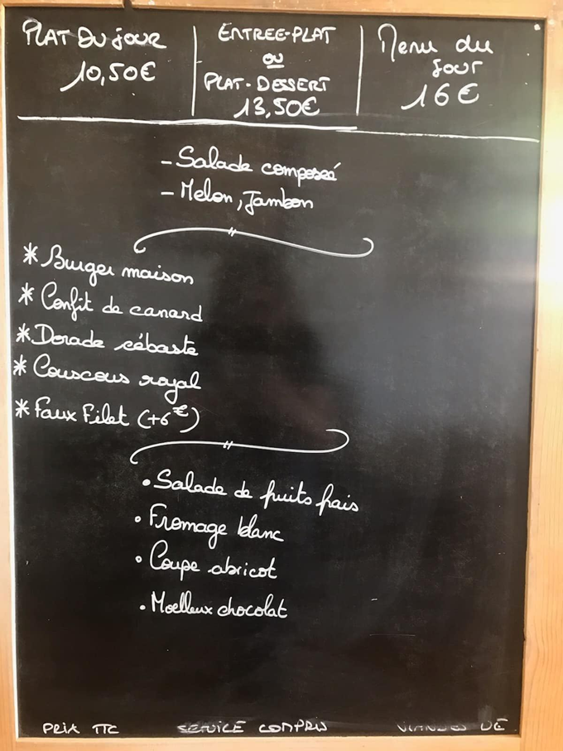
II. C. Texte 1
III. Voc: aliments
X. Production
IV. Voc: plats
V. Gr: qté indéfinie
VIII. Gr: pronom EN
VI. C. texte 2
VII. Gr qté définie
IX. Phonétique
I. Starter
Passons au point de vocabulaire :
Les plats
Thomas : Tu prends une entrée ?
Élise : Je n’ai pas très faim…
Thomas : Ah…prends juste un plat alors…
Élise: Oui, un couscous et je vais prendre un dessert aussi, j’adore le chocolat !
Thomas : Il y a des boissons ? J’ai soif !

Slide 26
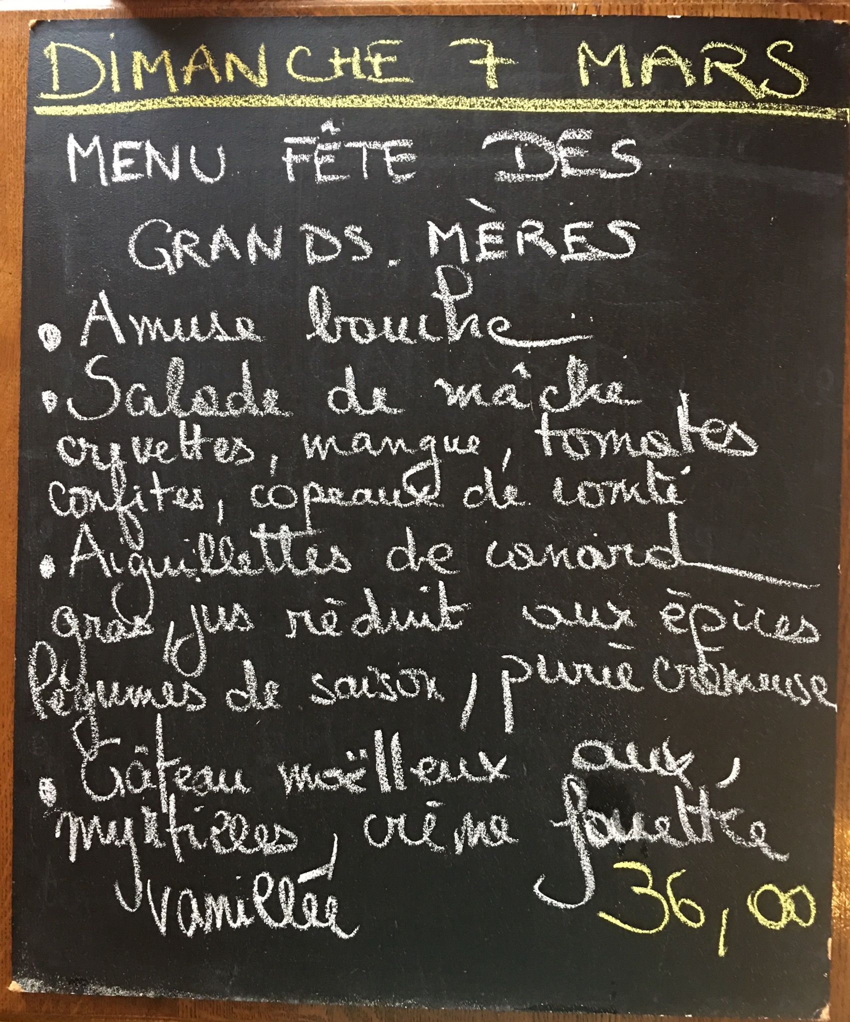
Regarde ce menu et réponds aux questions
II. C. Texte 1
III. Voc: aliments
X. Production
IV. Voc: plats
V. Gr: qté indéfinie
VIII. Gr: pronom EN
VI. C. texte 2
VII. Gr qté définie
IX. Phonétique
I. Starter
IV. Vocabulaire : Les plats
Qu’est-ce qu’il y a en entrée ?
Qu’est-ce qu’il y a en plat principal ?
Qu’est-ce qu’il y a en dessert ?
Qu’est-ce qu’il y a comme boisson ?

Slide 27
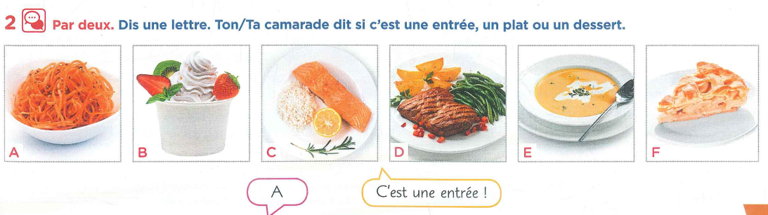
LE 2 p.77
II. C. Texte 1
III. Voc: aliments
X. Production
IV. Voc: plats
V. Gr: qté indéfinie
VIII. Gr: pronom EN
VI. C. texte 2
VII. Gr qté définie
IX. Phonétique
I. Starter

Slide 28
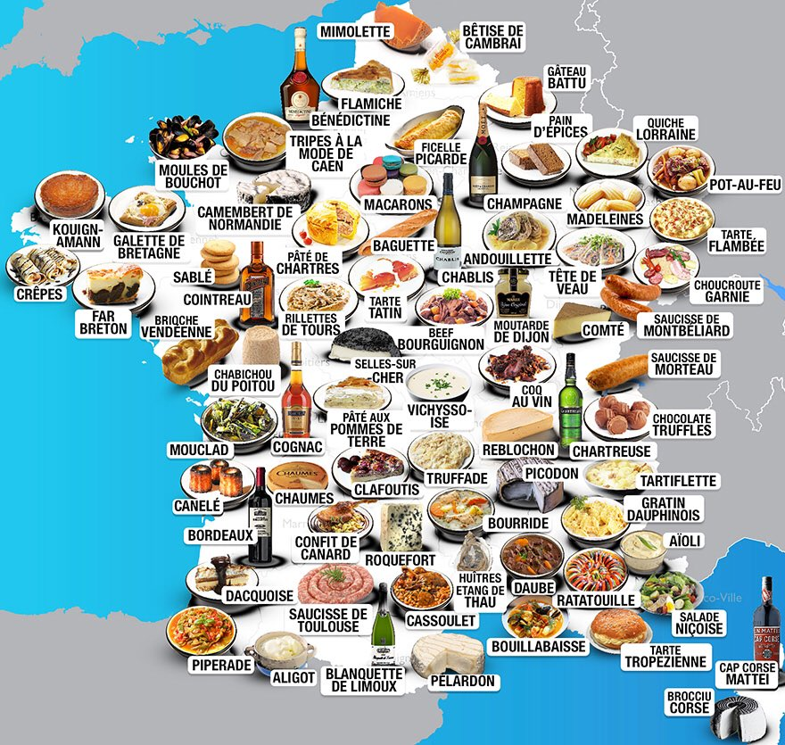
Connais-tu des spécialités françaises ?
II. C. Texte 1
III. Voc: aliments
X. Production
IV. Voc: plats
V. Gr: qté indéfinie
VIII. Gr: pronom EN
VI. C. texte 2
VII. Gr qté définie
IX. Phonétique
I. Starter
D’où viennent les crêpes ?
Quelle est la spécialité de Marseille ? de Dijon ?
Où est-ce qu’on trouve du camembert ? Et le vin Bordeaux ?
Cite 2 entrées ou plats (que tu connais ou aimerais goûter), 2 fromages, 2 desserts et 2 boissons !

Slide 29
Online activity
II. C. Texte 1
III. Voc: aliments
X. Production
IV. Voc: plats
V. Gr: qté indéfinie
VIII. Gr: pronom EN
VI. C. texte 2
VII. Gr qté définie
IX. Phonétique
I. Starter

Slide 30
II. C. Texte 1
III. Voc: aliments
X. Production
IV. Voc: plats
V. Gr: qté indéfinie
VIII. Gr: pronom EN
VI. C. texte 2
VII. Gr qté définie
IX. Phonétique
I. Starter
Revenons au point de vocabulaire :
Les plats
Thomas : Tu prends une entrée ?
Élise : Je n’ai pas très faim…
Thomas : Ah…prends juste un plat alors…
Élise: Oui, un couscous et je vais prendre un dessert aussi, j’adore le chocolat !
Thomas : Il y a des boissons ? J’ai soif !

Slide 31
Learning review
II. C. Texte 1
III. Voc: aliments
X. Production
IV. Voc: plats
V. Gr: qté indéfinie
VIII. Gr: pronom EN
VI. C. texte 2
VII. Gr qté définie
IX. Phonétique
I. Starter
Today, I have learned that …
Based on what we studied today, I want to know …

Slide 32
À la fin de la leçon…
Communiquer par email
Grammaire
- La quantité (définie/indéfinie)
- Le pronom « EN »
Culture
- Les déjeuners de l’équipe de France de football
Vocabulaire
- Les aliments et boissons
- Les plats
What LO are we going to study ?

Slide 33
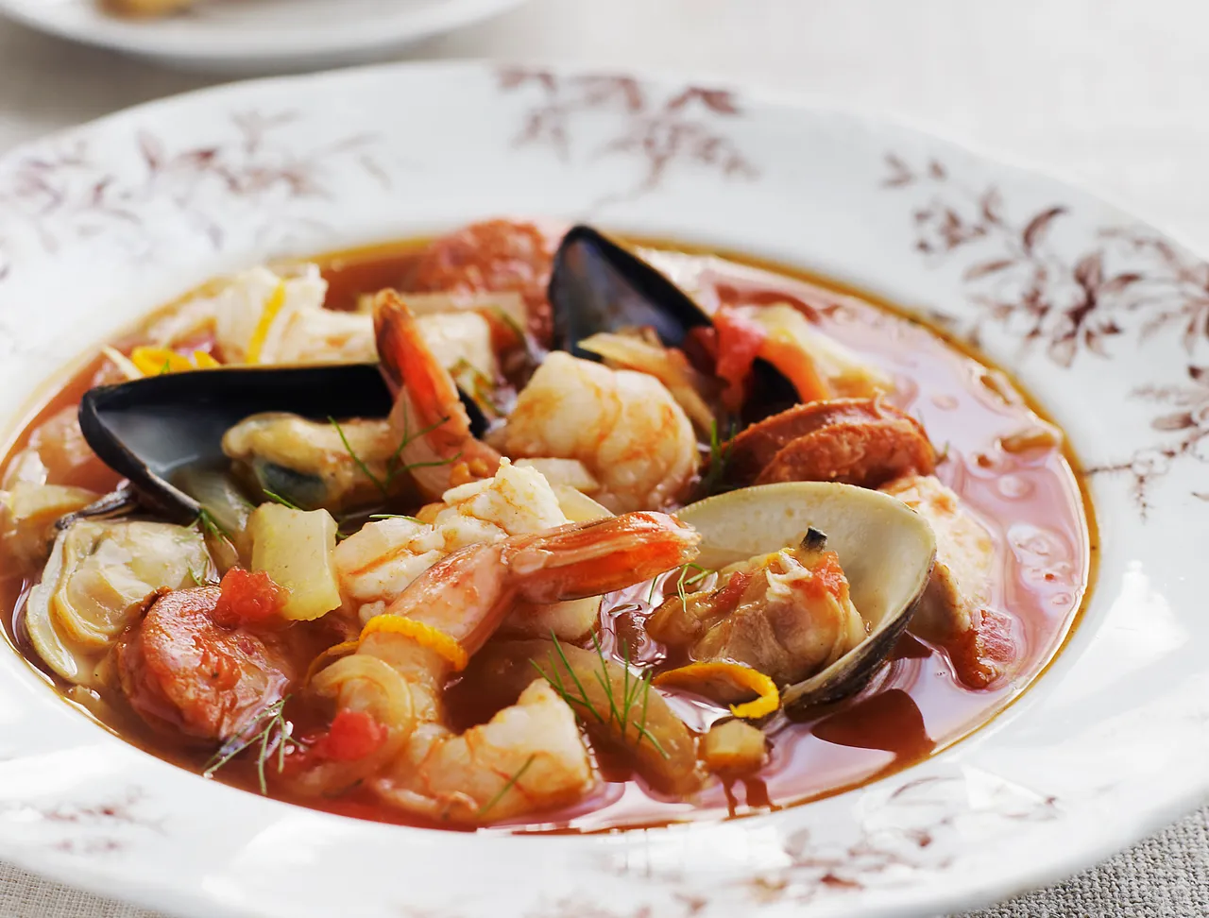
II. C. Texte 1
III. Voc: aliments
X. Production
IV. Voc: plats
V. Gr: qté indéfinie
VIII. Gr: pronom EN
VI. C. texte 2
VII. Gr qté définie
IX. Phonétique
I. Starter
Passons au point de grammaire :
La quantité indéfinie
Élise : Qu’est-ce qu’il y a dans la bouillabaisse, la spécialité de Marseille ?
Tom : il y a des pommes de terre, des crevettes, du sel, du poivre,
de la sauce tomate, de l’ ail, du poisson, et des moules. Cependant, il n’y a pas de crabe.

Slide 34
V. Grammaire : La quantité indéfinie
II. C. Texte 1
III. Voc: aliments
X. Production
IV. Voc: plats
V. Gr: qté indéfinie
VIII. Gr: pronom EN
VI. C. texte 2
VII. Gr qté définie
IX. Phonétique
I. Starter
 | Les aliments | Grammar rules
Quantité positive À la cantine, je mange / je bois | du riz | Du + nom masculin
 | de la viande | De la + nom féminin
 | de l’ eau | De l’ + nom avec voyelle
 | des tomates | Des + nom pluriel
 | des carottes
Quantité négative À la cantine, je ne mange pas / je ne bois pas | de riz | De + nom masculin/féminin/pluriel D’ + nom avec voyelle
 | de viande | De + nom féminin
 | d’ eau | d’ + nom avec voyelle
 | de tomates | De + nom pluriel
 | de carottes

Slide 35
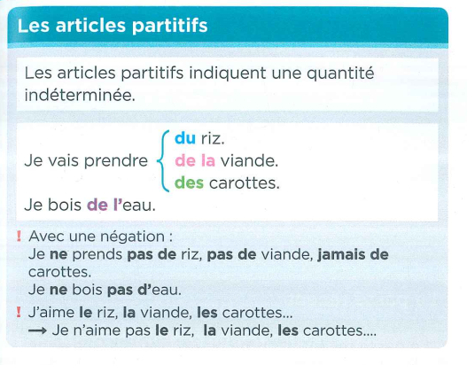
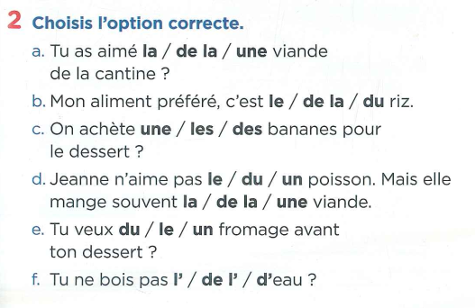
LE 2 p.79
II. C. Texte 1
III. Voc: aliments
X. Production
IV. Voc: plats
V. Gr: qté indéfinie
VIII. Gr: pronom EN
VI. C. texte 2
VII. Gr qté définie
IX. Phonétique
I. Starter

Slide 36
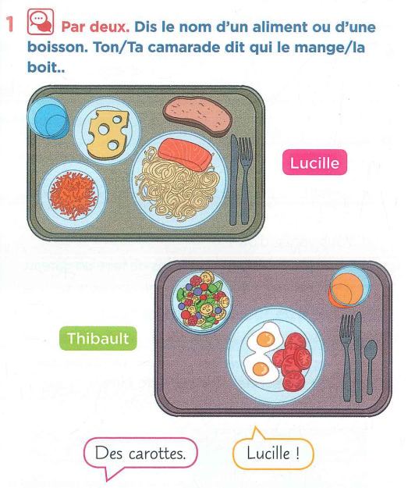
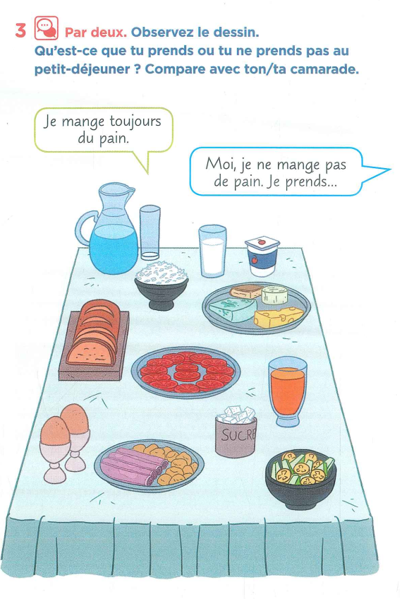
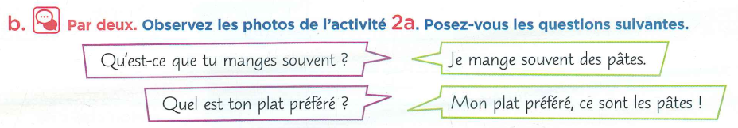
LE 1 & 3 p.79
II. C. Texte 1
III. Voc: aliments
X. Production
IV. Voc: plats
V. Gr: qté indéfinie
VIII. Gr: pronom EN
VI. C. texte 2
VII. Gr qté définie
IX. Phonétique
I. Starter

Slide 37
Online activity
II. C. Texte 1
III. Voc: aliments
X. Production
IV. Voc: plats
V. Gr: qté indéfinie
VIII. Gr: pronom EN
VI. C. texte 2
VII. Gr qté définie
IX. Phonétique
I. Starter

Slide 38
II. C. Texte 1
III. Voc: aliments
X. Production
IV. Voc: plats
V. Gr: qté indéfinie
VIII. Gr: pronom EN
VI. C. texte 2
VII. Gr qté définie
IX. Phonétique
I. Starter
Revenons au point de grammaire :
La quantité indéfinie
Élise : Qu’est-ce qu’il y a dans la bouillabaisse, la spécialité de Marseille ?
Tom : il y a des pommes de terre, des crevettes, du sel, du poivre,
de la sauce tomate, de l’ ail, du poisson, et des moules. Cependant, il n’y a pas de crabe.

Slide 39
Learning review
II. C. Texte 1
III. Voc: aliments
X. Production
IV. Voc: plats
V. Gr: qté indéfinie
VIII. Gr: pronom EN
VI. C. texte 2
VII. Gr qté définie
IX. Phonétique
I. Starter
Today, I have learned that …
Based on what we studied today, I want to know …

Slide 40
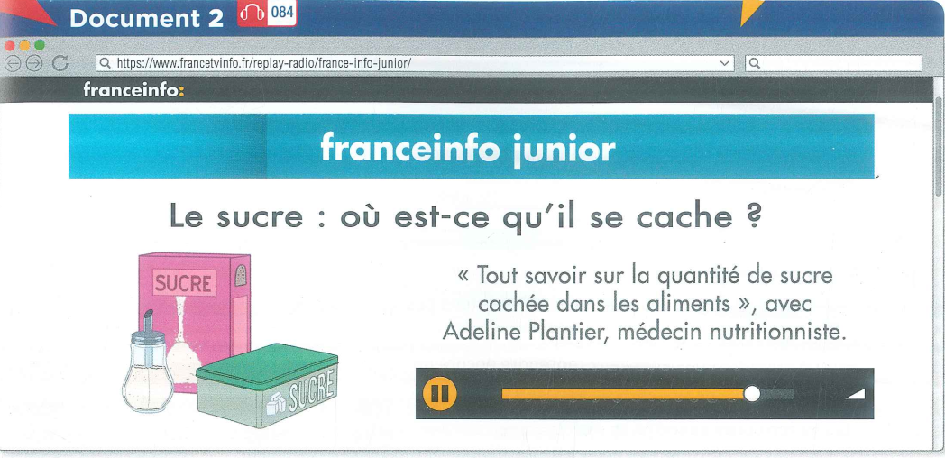
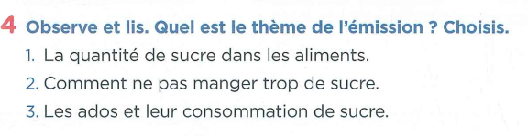
VI. Compréhension de texte 2
II. C. Texte 1
III. Voc: aliments
X. Production
IV. Voc: plats
V. Gr: qté indéfinie
VIII. Gr: pronom EN
VI. C. texte 2
VII. Gr qté définie
IX. Phonétique
I. Starter

Slide 41

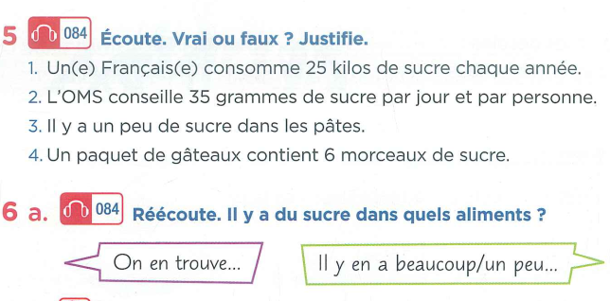
Vidéo
II. C. Texte 1
III. Voc: aliments
X. Production
IV. Voc: plats
V. Gr: qté indéfinie
VIII. Gr: pronom EN
VI. C. texte 2
VII. Gr qté définie
IX. Phonétique
I. Starter

Slide 42
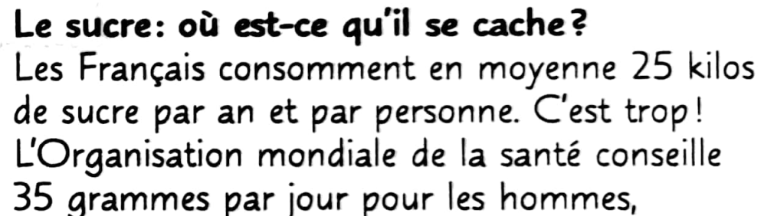
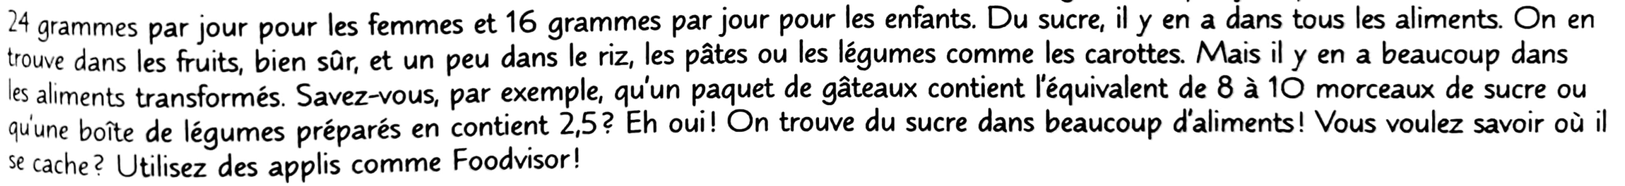
Compréhension détaillée 2
II. C. Texte 1
III. Voc: aliments
X. Production
IV. Voc: plats
V. Gr: qté indéfinie
VIII. Gr: pronom EN
VI. C. texte 2
VII. Gr qté définie
IX. Phonétique
I. Starter
Exprimer des quantités
Les Français consomment en moyenne 25 kilos de sucres par an et par personne. | Il y a en beaucoup dans les aliments transformés
L’OMS conseille 35 grammes par jour pour les hommes | Un paquet de gâteaux contient l’équivalent de 8 à 10 morceaux de sucre
24 grammes par jour pour les femmes | Une boîte de légumes en contient 2,5
16 grammes par jour pour les enfants | On trouve du sucre dans beaucoup d’aliments
On en trouve […] un peu dans le riz

Slide 43
À la fin de la leçon…
Communiquer par email
Grammaire
- La quantité (définie/indéfinie)
- Le pronom « EN »
Culture
- Les déjeuners de l’équipe de France de football
Vocabulaire
- Les aliments et boissons
- Les plats
What LO are we going to study ?

Slide 44
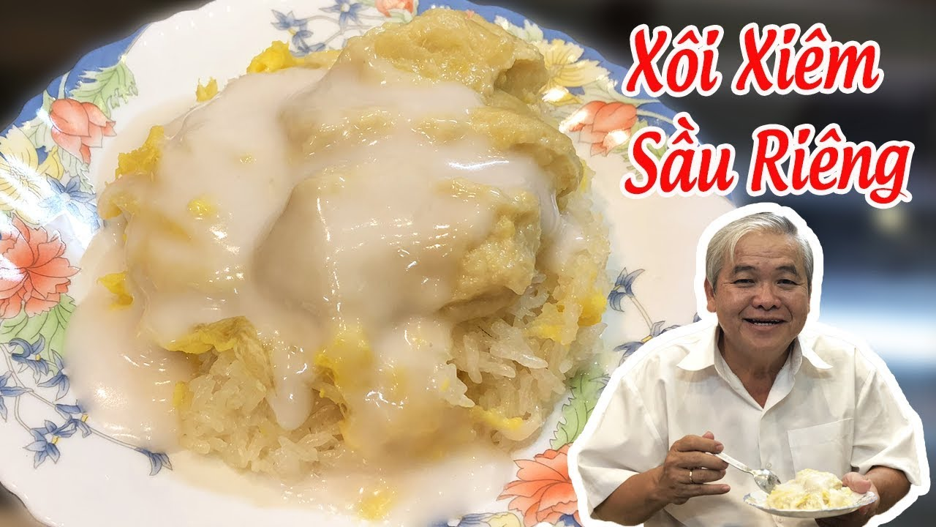
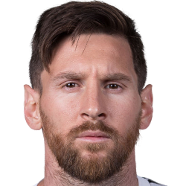

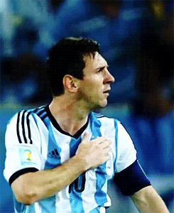
II. C. Texte 1
III. Voc: aliments
X. Production
IV. Voc: plats
V. Gr: qté indéfinie
VIII. Gr: pronom EN
VI. C. texte 2
VII. Gr qté définie
IX. Phonétique
I. Starter
Passons au point de grammaire :
La quantité définie
L: Salut Kyky ! C’est bientôt l’anniversaire de Ney ! On prépare un dessert, ça te dit ?
K : Je ne sais pas cuisiner.
L : Ne t’inquiète pas, c’est très facile, je vais te montrer la recette.
K : OK ! Qu’est-ce qu’on prépare ?
L : Un xôi Xiêm sầu riêng !
K : Hay qua ! J’adore ça !
L : Super ! Alors, voici la liste des ingrédients : 500 grammes de riz gluant, 1 litre de lait de coco, 6 œufs, un peu de sucre et le plus important, 1 kilo de durian !

Slide 45
VII. Grammaire : La quantité définie
II. C. Texte 1
III. Voc: aliments
X. Production
IV. Voc: plats
V. Gr: qté indéfinie
VIII. Gr: pronom EN
VI. C. texte 2
VII. Gr qté définie
IX. Phonétique
I. Starter
Exprimer une quantité définie
Les Français consomment en moyenne 25 kilos de sucre par an et par personne.
Un paquet de gâteaux contient l’équivalent de 8 à 10 morceaux de sucre ou qu’une boîte de légumes en contient 2,5
Pour exprimer une quantité définie : Quantité + unité + de + aliment

Slide 46
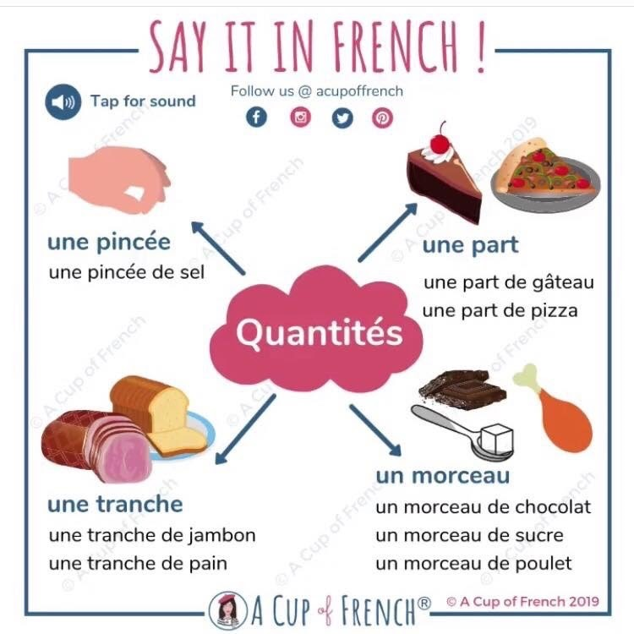
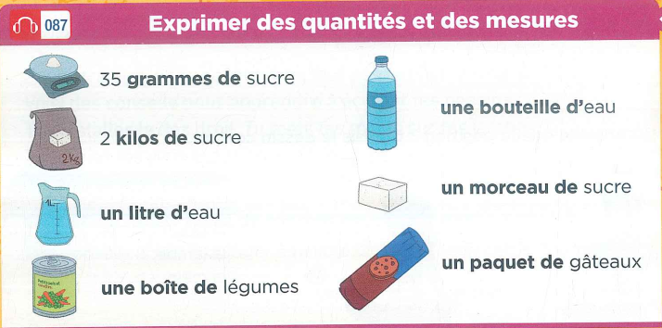
II. C. Texte 1
III. Voc: aliments
X. Production
IV. Voc: plats
V. Gr: qté indéfinie
VIII. Gr: pronom EN
VI. C. texte 2
VII. Gr qté définie
IX. Phonétique
I. Starter

Slide 47
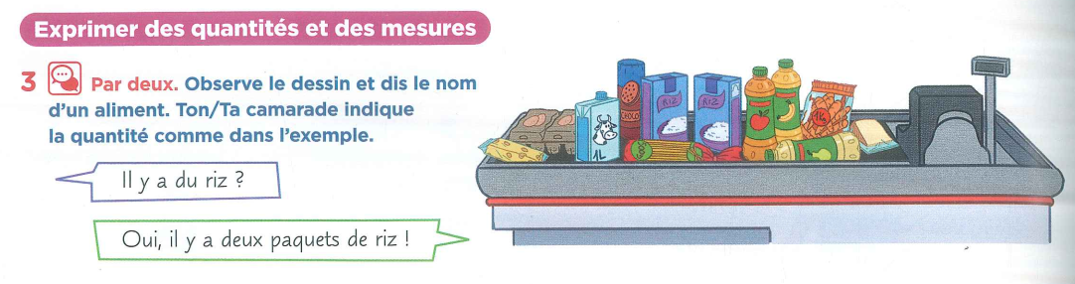
LE 3 p.78
II. C. Texte 1
III. Voc: aliments
X. Production
IV. Voc: plats
V. Gr: qté indéfinie
VIII. Gr: pronom EN
VI. C. texte 2
VII. Gr qté définie
IX. Phonétique
I. Starter

Slide 48
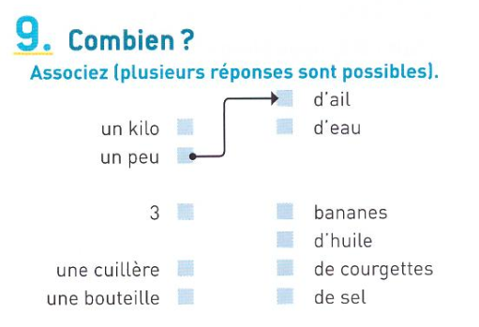
Exercice
LE 9 p.63
II. C. Texte 1
III. Voc: aliments
X. Production
IV. Voc: plats
V. Gr: qté indéfinie
VIII. Gr: pronom EN
VI. C. texte 2
VII. Gr qté définie
IX. Phonétique
I. Starter
Correction
Un kilo de courgette
un peu d’ail
une pincée de sel
une cuillère d’huile
une bouteille d’eau

Slide 49
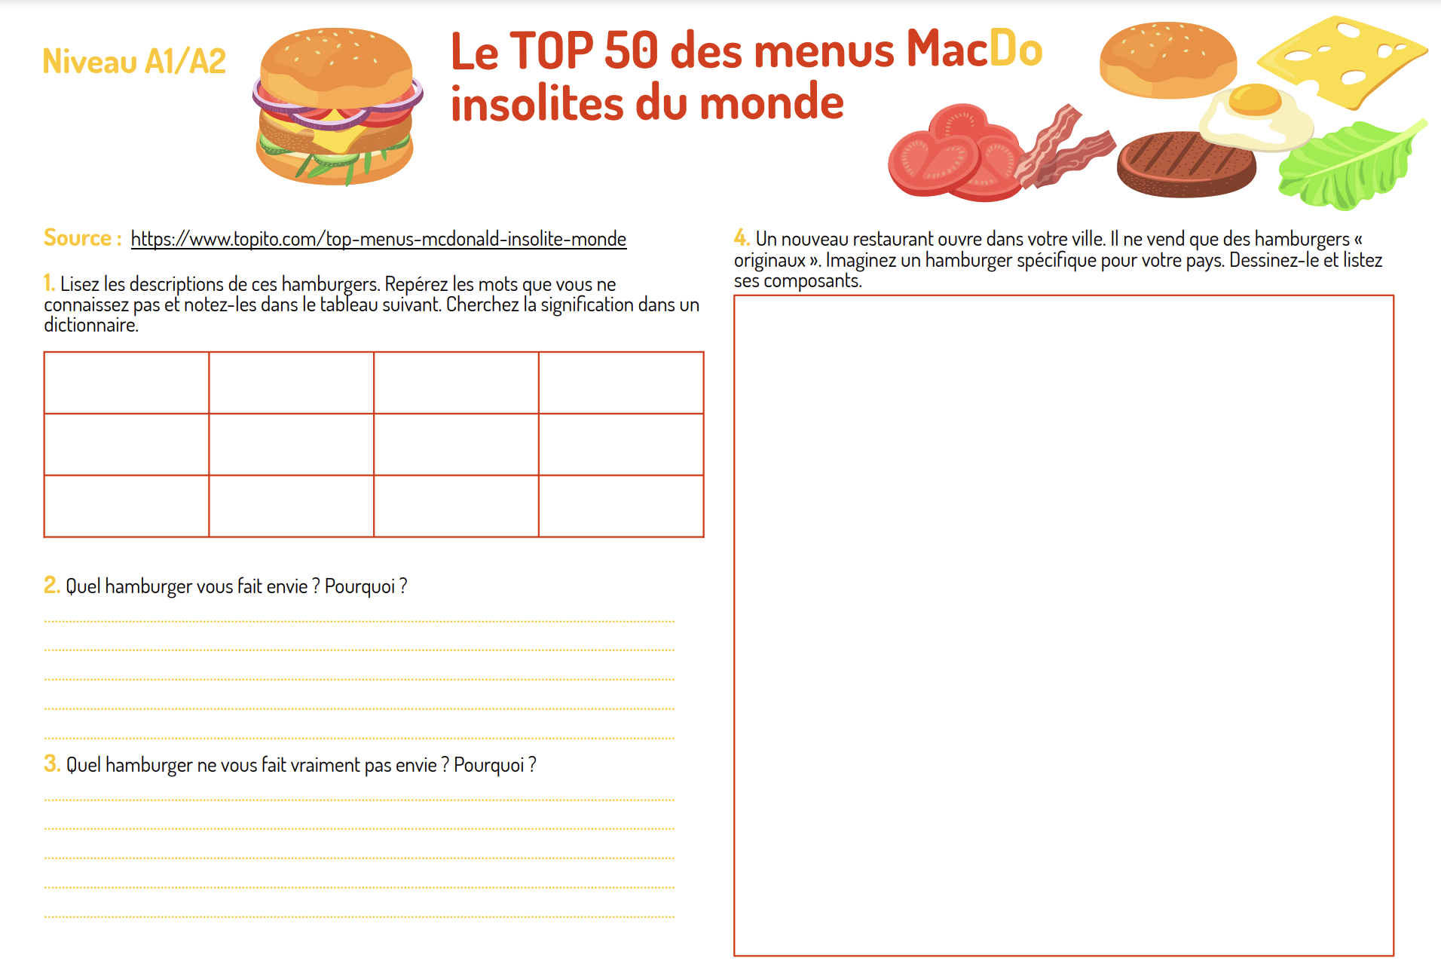
II. C. Texte 1
III. Voc: aliments
X. Production
IV. Voc: plats
V. Gr: qté indéfinie
VIII. Gr: pronom EN
VI. C. texte 2
VII. Gr qté définie
IX. Phonétique
I. Starter
https://www.topito.com/top-menus-mcdonald-insolite-monde

Slide 50
Online activity
II. C. Texte 1
III. Voc: aliments
X. Production
IV. Voc: plats
V. Gr: qté indéfinie
VIII. Gr: pronom EN
VI. C. texte 2
VII. Gr qté définie
IX. Phonétique
I. Starter
Quantités définies
https://play.kahoot.it/v2/?quizId=91c12ef9-4a53-4aba-984d-f71b7f7833b4

Slide 51
II. C. Texte 1
III. Voc: aliments
X. Production
IV. Voc: plats
V. Gr: qté indéfinie
VIII. Gr: pronom EN
VI. C. texte 2
VII. Gr qté définie
IX. Phonétique
I. Starter
Revenons au point de grammaire :
La quantité définie
L: Salut Kyky ! C’est bientôt l’anniversaire de Ney ! On prépare un dessert, ça te dit ?
K : Je ne sais pas cuisiner.
L : Ne t’inquiète pas, c’est très facile, je vais te montrer la recette.
K : OK ! Qu’est-ce qu’on prépare ?
L : Un xôi Xiêm sầu riêng !
K : Hay qua ! J’adore ça !
L : Super ! Alors, voici la liste des ingrédients : 500 grammes de riz gluant, 1 litre de lait de coco, 6 œufs, un peu de sucre et le plus important, 1 kilo de durian !

Slide 52

Learning review
II. C. Texte 1
III. Voc: aliments
X. Production
IV. Voc: plats
V. Gr: qté indéfinie
VIII. Gr: pronom EN
VI. C. texte 2
VII. Gr qté définie
IX. Phonétique
I. Starter
Today, I have learned that …
Based on what we studied today, I want to know …

Slide 53
À la fin de la leçon…
II. C. Texte 1
III. Voc: aliments
X. Production
IV. Voc: plats
V. Gr: qté indéfinie
VIII. Gr: pronom EN
VI. C. texte 2
VII. Gr qté définie
IX. Phonétique
I. Starter
Communiquer par email
Grammaire
- La quantité (définie/indéfinie)
- Le pronom « EN »
Culture
- Les déjeuners de l’équipe de France de football
Vocabulaire
- Les aliments et boissons
- Les plats
What LO are we going to study ?

Slide 54

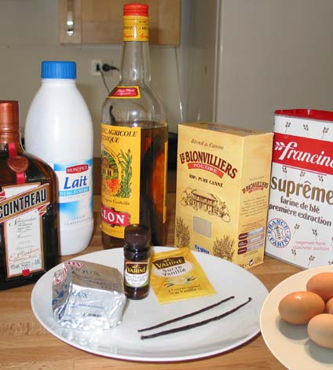
II. C. Texte 1
III. Voc: aliments
X. Production
IV. Voc: plats
V. Gr: qté indéfinie
VIII. Gr: pronom EN
VI. C. texte 2
VII. Gr qté définie
IX. Phonétique
I. Starter
Passons au point de vocabulaire :
Remplacer un nom
Élise : On fait des crêpes ?
Tom : Bonne idée !
Élise : Tu as du lait ?
Tom : Oui , j’ en ai un peu.
Élise : Et de la farine ?
Tom : Oui ça il y en a encore dans le placard.
Élise : et des œufs ?
Tom : ah non, je n’ en ai plus ! On va en acheter !

Slide 55
VIII. Grammaire : Le pronom EN
II. C. Texte 1
III. Voc: aliments
X. Production
IV. Voc: plats
V. Gr: qté indéfinie
VIII. Gr: pronom EN
VI. C. texte 2
VII. Gr qté définie
IX. Phonétique
I. Starter
Parler des quantités | EN remplace…
Un paquet de gâteaux contient l’équivalent de 8 à 10 morceaux de sucre ou qu’une boîte de légumes en contient 2,5 | Un paquet de gâteaux contient l’équivalent de 8 à 10 morceaux de sucre ou qu’une boîte de légumes contient 2,5 morceaux de sucre.
Il y a en beaucoup dans les aliments transformés | Il y a beaucoup de sucre dans les aliments transformés
On en trouve […] un peu dans le riz | On trouve […] un peu de sucre dans le riz
EN remplace un complément introduit par de ou une expression de quantité J’achète de la viande/ du vin / des saucisses = J’ en achète. J’achète beaucoup/un peu de viande = J’ en achète beaucoup/un peu. J’achète deux kebabs = J’ en achète deux. (Quand la quantité est précisée, il faut l’ajouter) Attention à la place des pronoms : EN se place devant le verbe auquel il est rattaché ! Je vais acheter du pain = Je vais en acheter. Je ne vais pas acheter de pain = Je ne vais pas en acheter.

Slide 56
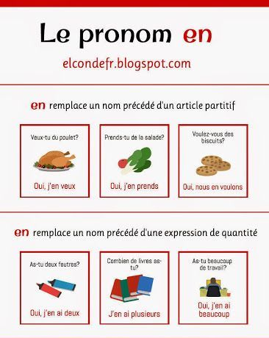
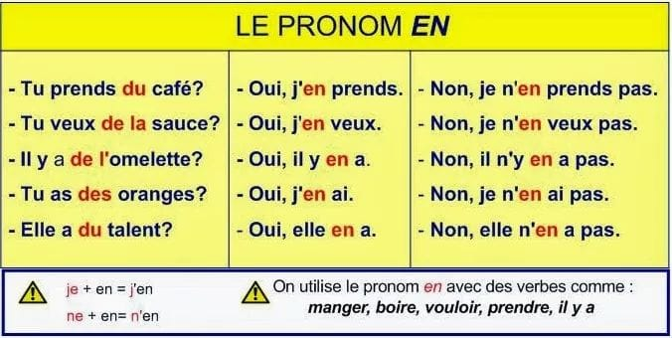
II. C. Texte 1
III. Voc: aliments
X. Production
IV. Voc: plats
V. Gr: qté indéfinie
VIII. Gr: pronom EN
VI. C. texte 2
VII. Gr qté définie
IX. Phonétique
I. Starter

Slide 57
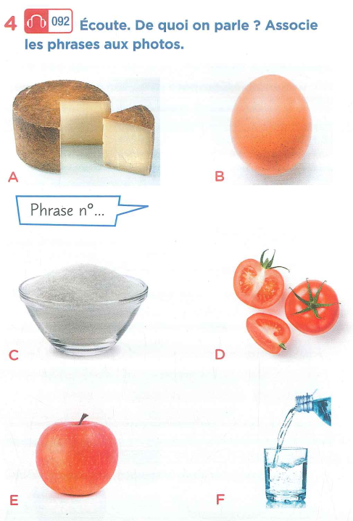
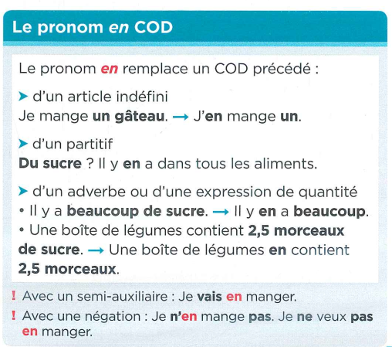
LE 7 p.66
II. C. Texte 1
III. Voc: aliments
X. Production
IV. Voc: plats
V. Gr: qté indéfinie
VIII. Gr: pronom EN
VI. C. texte 2
VII. Gr qté définie
IX. Phonétique
I. Starter
Notes:
Cf grammar book

Slide 58
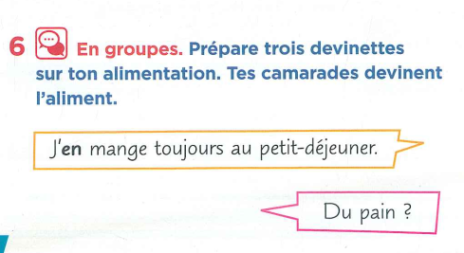
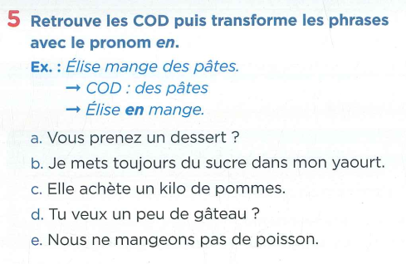
LE 5,6 p.80
II. C. Texte 1
III. Voc: aliments
X. Production
IV. Voc: plats
V. Gr: qté indéfinie
VIII. Gr: pronom EN
VI. C. texte 2
VII. Gr qté définie
IX. Phonétique
I. Starter

Slide 59
Online activity
II. C. Texte 1
III. Voc: aliments
X. Production
IV. Voc: plats
V. Gr: qté indéfinie
VIII. Gr: pronom EN
VI. C. texte 2
VII. Gr qté définie
IX. Phonétique
I. Starter

Slide 60
II. C. Texte 1
III. Voc: aliments
X. Production
IV. Voc: plats
V. Gr: qté indéfinie
VIII. Gr: pronom EN
VI. C. texte 2
VII. Gr qté définie
IX. Phonétique
I. Starter
Revenons au point de vocabulaire :
Remplacer un nom
Élise : On fait des crêpes ?
Tom : Bonne idée !
Élise : Tu as du lait ?
Tom : Oui , j’ en ai un peu.
Élise : Et de la farine ?
Tom : Oui ça il y en a encore dans le placard.
Élise : et des œufs ?
Tom : ah non, je n’ en ai plus ! On va en acheter !

Slide 61
Learning review
II. C. Texte 1
III. Voc: aliments
X. Production
IV. Voc: plats
V. Gr: qté indéfinie
VIII. Gr: pronom EN
VI. C. texte 2
VII. Gr qté définie
IX. Phonétique
I. Starter
Today, I have learned that …
Based on what we studied today, I want to know …

Slide 62
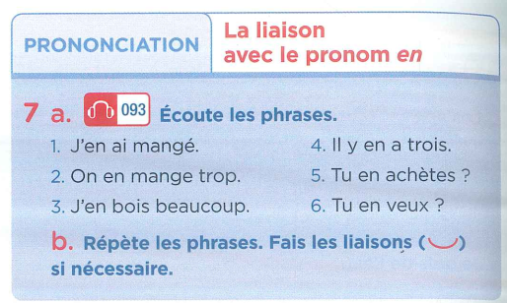

IX. Phonétique
II. C. Texte 1
III. Voc: aliments
X. Production
IV. Voc: plats
V. Gr: qté indéfinie
VIII. Gr: pronom EN
VI. C. texte 2
VII. Gr qté définie
IX. Phonétique
I. Starter

Slide 63



Practice your pronunciation !
II. C. Texte 1
III. Voc: aliments
X. Production
IV. Voc: plats
V. Gr: qté indéfinie
VIII. Gr: pronom EN
VI. C. texte 2
VII. Gr qté définie
IX. Phonétique
I. Starter
Click here : https://ttsfree.com/speech-to-text
Set the spoken language in French
Click on the mic
Practice ☺
Listen again if you need

Slide 64

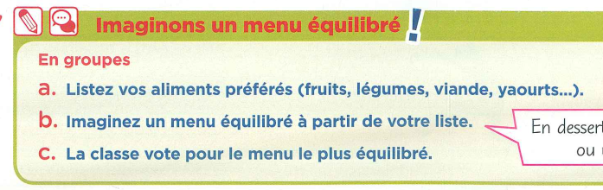

X. Production
II. C. Texte 1
III. Voc: aliments
X. Production
IV. Voc: plats
V. Gr: qté indéfinie
VIII. Gr: pronom EN
VI. C. texte 2
VII. Gr qté définie
IX. Phonétique
I. Starter
30mn
Exemple:
STEPS:
List your favorite food
Make a healthy menu
Present your menu to the class
Critères de réussite:
Step 1
Steps 1,2
Steps 1,2,3
Prolongement:
NEED HELP?
Check the vocabulary in textbook/lesson
Ask at least two classmates before Mr Mak
Objectif d’apprentissage : Je peux imaginer un menu équilibré.
Notes:
More able students do 4 to 8 + extension task
Peer assessment

Slide 65
Learning outcomes
ALL students MUST be able to name foods and drinks.
MOST students SHOULD be able to make a healthy menu.
SOME students COULD be able to give advises to be healthy.
Notes:
ALL = isoler un objectif (gramm/lexical); MOST = obj de la leçon; SOME = objectif de la prochaine leçon

Slide 66
Activités en ligne

Slide 67
Portfolio

Slide 68
How well have you performed with the Learning Objectives?
Write next to each objective, whether you are
Beginning? Developing? Mastering ?
Naming foods and drinks. Beginning? Developing? Mastering?
Using partitive articles. Beginning? Developing? Mastering?
Expressing quantities. Beginning? Developing? Mastering ?
Using COD. Beginning? Developing? Mastering ?

Slide 69
Learning review
Choose at least one outcome from the options and write it down in your notebook.
Today, I have learned that …
The three things I learned today are ...
I can now …
The most important thing I have learned today is …
My question based on today’s lesson is ...
I have done well in ... because …
Based on what we studied today, I want to know …
I can improve my work by …
Today’s learning connects to what I already know ...

Slide 70

Plenary and self reflection
Click here

Slide 71



Slide 72
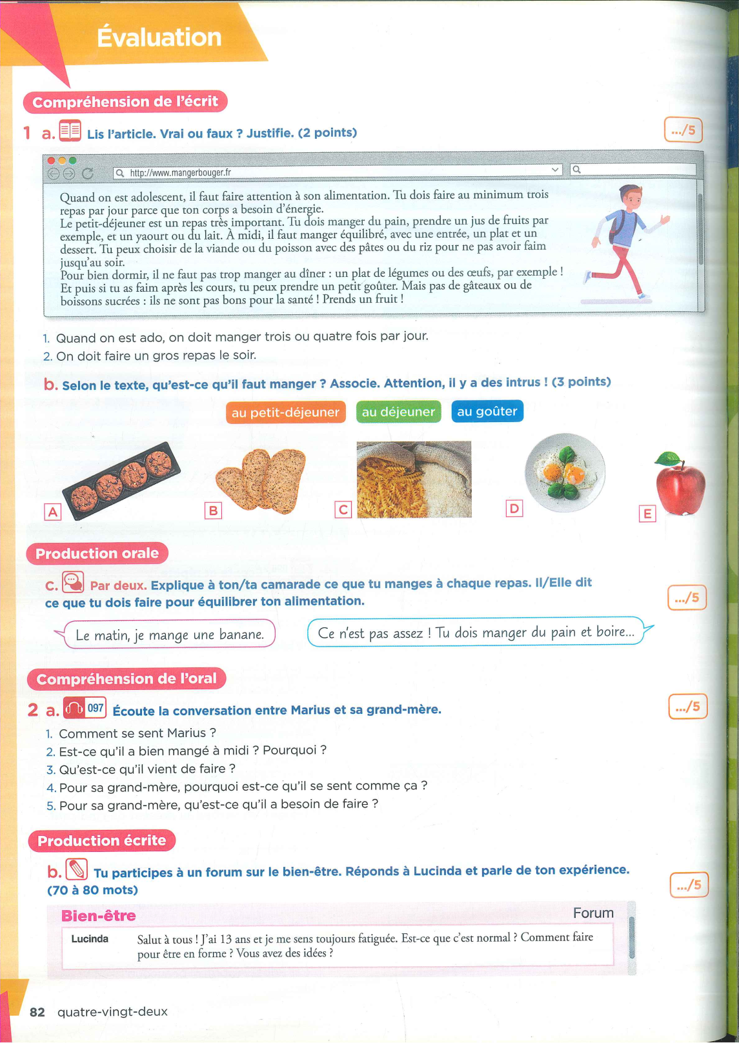
Fichier de révision

